Slide 1
Всеукраїнський інтерактивний конкурс “МАН-Юніор Дослідник” Номінація: Історик-Юніор
Геноцид як феномен ХХ сторіччя. Злочинна політика комуністичного режиму у всесвітньому масштабі.

Slide 2
Об’єктом дослідження: виступають комуністичні режими, що панували у ХХ ст. на різних континентах.
Мета:
1. Охарактеризувати політику геноциду, впроваджену в різних країнах світу.
2. Виявити спільне та відмінне для різних країн де панував комуністичний режим.
3. Визначити наслідки злочинної політики для суспільства різних країн.

Slide 3
Виконав: Шахназарян Арсен Рубенович
Учень 10–А класу, Великознам’янської загальноосвітньої школи І–ІІІ ступенів №1
Керівник: Сашин Євгеній Михайлович, вчитель історії

Slide 4
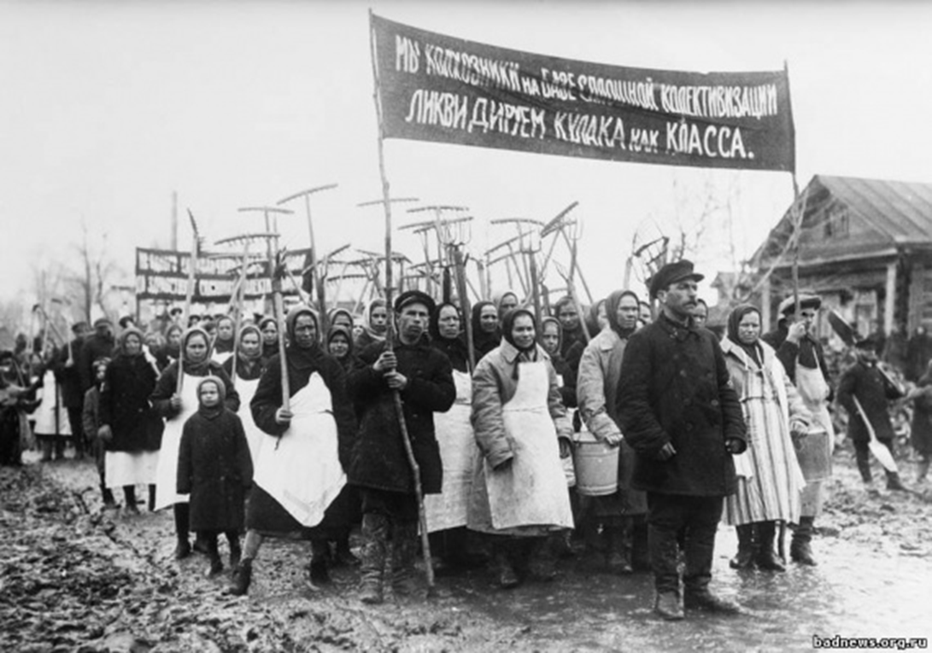

Slide 5
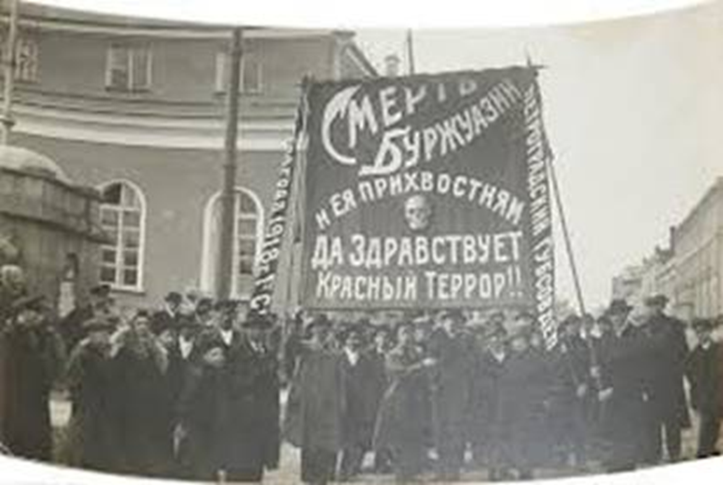
Комунізм запустив машину систематичних репресій, що доходили часом до вищої міри державного терору.

Slide 6
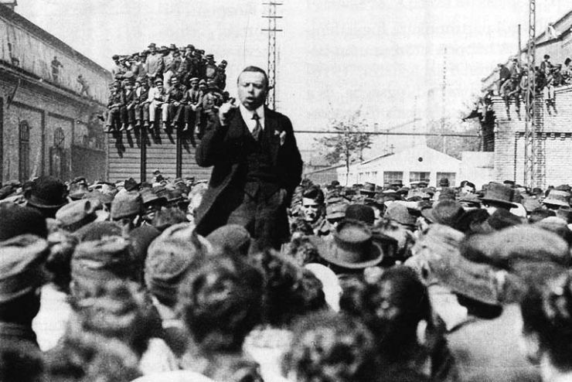
Терор у Східній Європі
Поразка Німеччини не поклала кінець грандіозному терору військових років. У мирних умовах людей чекали нові випробування - «національні чистки», які отримали особливо жорстокий характер з появою на цих землях Червоної Армії. Комісари держбезпеки, а також спецслужби - СМЕРШ і НКВД - уповноважені були досконально розібратися і провести «чистки». У підсумку з держав, що воювали проти Радянського Союзу - Угорщини, Румунії, Словаччини, - в радянський ГУЛАГ були депортовані сотні тисяч людей (остаточні цифри ще належить уточнити).
Бела Кун звертається до співвітчизників

Slide 7
Згідно з новітніми угорськими та російськими студіями, що побачили світ після відкриття архівів, були депортовані, за найскромнішими підрахунками, сотні тисяч людей, солдат і цивільних, починаючи з тринадцятилітніх дітей і закінчуючи вісімдесятирічний старий: близько 40 000 з Закарпатської України, що належала Чехословаччині, потім окупованій Угорщиною після Мюнхенських угод 1938 року й фактично анексованою Радянським Союзом в 1944 році; з Угорщини, де загальне число жителів становить приблизно дев'ять мільйонів, в ті роки було депортовано понад 600 000 чоловік (за даними радянської статистики - лише 526 604 особи).

Slide 8
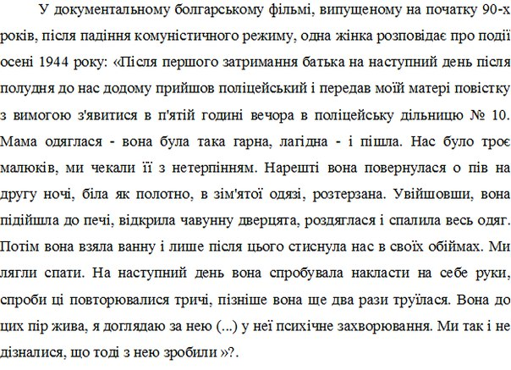
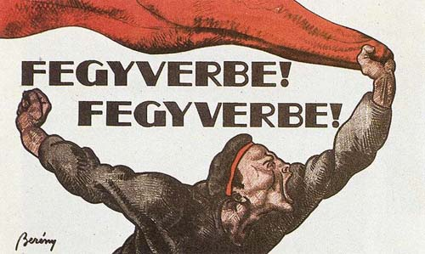
Плакат «До зброї!»

Slide 9
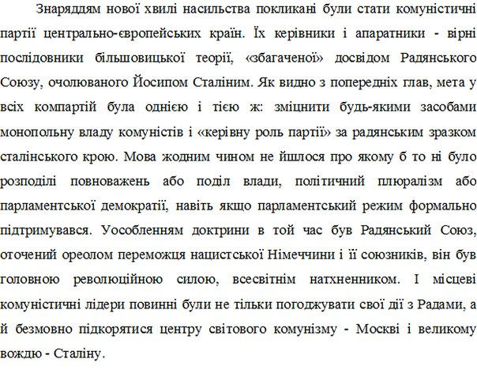
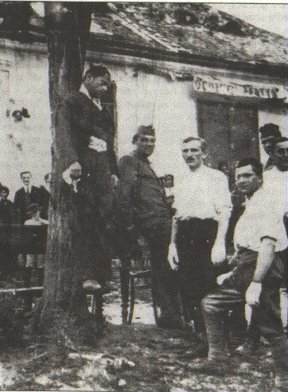

Slide 10
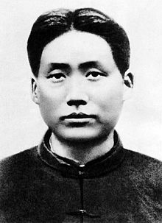
Азійський террор
Історія китайського комунізму важлива подвійно. По-перше, починаючи з 1949 року пекінський режим контролював понад дві третини комуністичного табору. Після розпаду Радянського Союзу в 1991 році і звільнення ряду східно-європейських країн з-під гніту комунізму ця частка наблизилася до дев'яти десятим, і стало ще очевидніше, що доля розкиданих уламків «реального соціалізму» буде все більше залежати від майбутнього китайського комунізму. По-друге, з 1960 року, після охолодження радянсько-китайських відносин, до Пекіну перейшла роль «другого Риму» марксизму-ленінізму, а фактично це сталося ще раніше, в період Особливої ​​району Яньані (1935-1947 роки) після «Великого походу» , коли корейські, японські та в'єтнамські комуністи знаходили в Китаї притулок і засоби для існування.

Slide 11
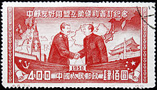
Китайські комуністи на чолі з Мао Цзедуном прийшли до влади в 1949 р У 1958 р вони розв'язали в Китаї кампанію під назвою «великий стрибок в майбутнє», спрямовану на прискорення індустріального підйому Китаю. Наслідком заходів, проведених в ході кампанії, став жахливий голод в країні, жертвами якого - за найскромнішими підрахунками - з'явилися тридцять мільйонів китайців.

Slide 12
Дуже важко дати загальні кількісні оцінки масштабів репресій. У 1957 році Мао Цзедун сам назвав число ліквідованих в кампаніях контрреволюціонерів - 800 тисяч чоловік. Число розправ в містах наближається до мільйона, що становить третину від числа «ліквідацій» на селі. Оскільки на одного городянина припадало приблизно п'ять сільських жителів, можна припустити, що саме місто найважче постраждав від репресій. Картина буде ще більш похмурою, якщо врахувати два з половиною мільйона в'язнів в «табори перевиховання», тобто близько 4,1% від числа городян; частка сільських жителів, які перебували у в'язницях, становила 1,2%. Слід пам'ятати і про численні самогубства серед засуджених і підслідних, це число дорівнює 700 тисячам, за даними Чжоу Чінвеня. Траплялися дні, коли в Кантоні відбувалося до п'ятдесяти самогубств «контрреволюціонерів». Прийоми «чистки» в містах не відрізнялися від прийомів проведення аграрної реформи, але маоїсти перевершили навіть розшук в СРСР, де він був майже виключно поліцейським і строго секретним. Місцевий комітет партії зберіг контроль за діями поліції, і в містах намагалися змусити максимально широко брати участь в репресіях саме населення, не даючи йому, зрозуміло, такої реальної влади, як в селах.

Slide 13
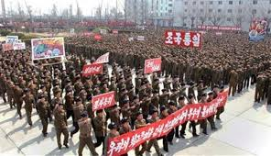
Північна Корея - це місце, де заперечуються індивідуальний вибір і автономія особистості. «Все суспільство повинно являти собою єдину політичну силу, яка надихала спільними ідеалами і могутньою волею верховного керівника», - було сказано на радіо 3 січня 1986 року. Поширений в Північній Кореї гасло говорить: «Думати, говорити, діяти, як Кім Ір Сен і Кім Чен Ір

Slide 14
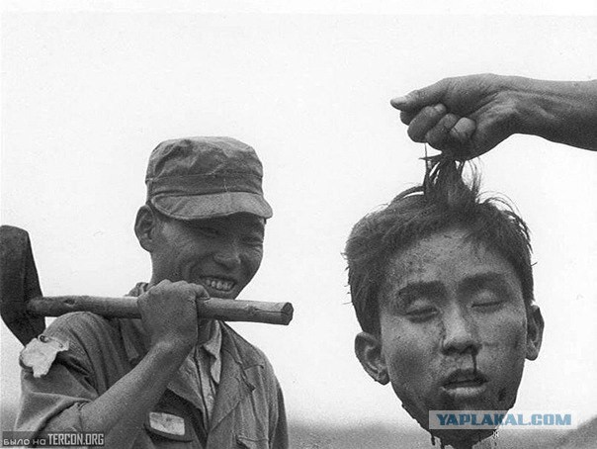
«Країні, яку ми будуємо, вистачить одного мільйона хороших революціонерів. Решта нам ні до чого. Краще знищити десятьох невинних, ніж зберегти життя одному ворогові », - твердили червоні кхмери на зборах кооперативів. Логіка геноциду повсюдно знаходила практичне втілення. Смерть була при Пол Поті найбанальнішим явищем. Вбивство було більш частою причиною смерті, ніж хвороби або похилий вік. «Вища міра» з огляду на частоти застосування і незначності приводів позбулася відтінку винятковості. Більш того, у випадках, що розцінюються як дійсно серйозні, винних відправляли до в'язниці (що означало ту ж смерть, тільки розтягнуту в часі), де з них вибивали зізнання в змовах і імена спільників.

Slide 15
Таким чином, ідеологія і політика зводяться в ранг Абсолютною, тобто наукової Істини. З неї і виникає комуністичний тоталітаризм. Від імені цієї Істини єдина партія править суспільством. Та ж Істина виправдовує терор. Вона ж зобов'язує владу проникати в усі без винятку сфери суспільного і особистого життя.

